Slide 1
Системы технического зрения
Бинаризация изображений. фильтрация

Slide 2
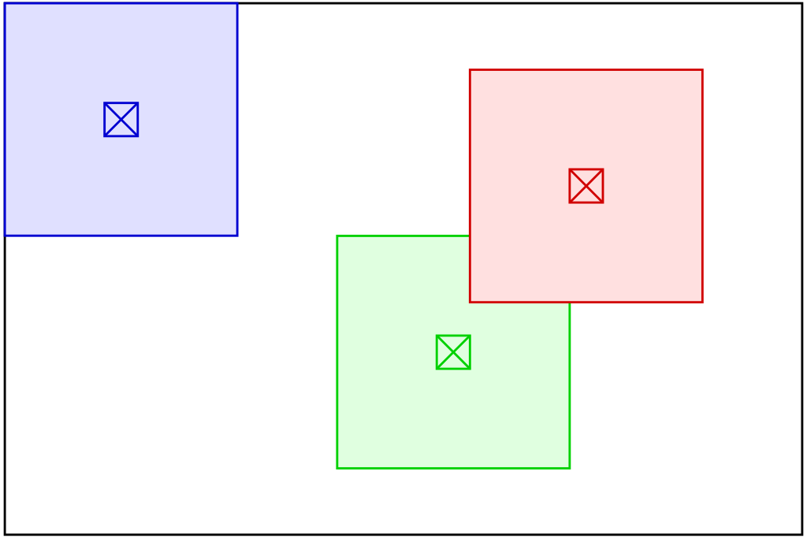
Адаптивное выравнивание
Одноканальное изображение
Мы будем вычислять новое значение яркости в пикселе, строя гистограмму по его окрестности
При это среднюю яркость мы «подтягиваем» к середине диапазона
AHE – Adaptive histogram equalization

Slide 3
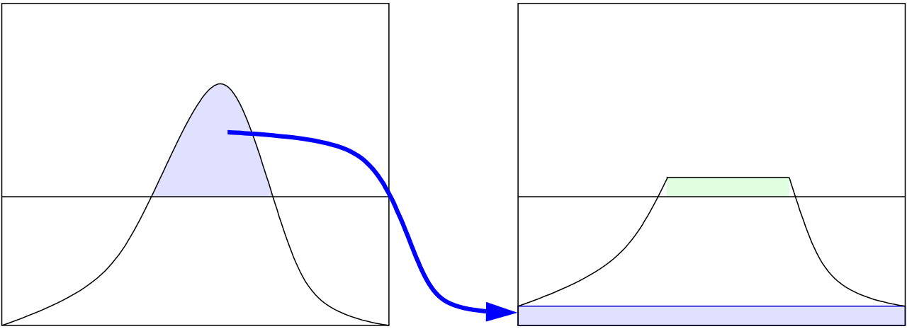
Учёт контраста
Мы можем обрезать выбросы на гистограмме
Их можно учесть, сместив функцию распределения, «размазав» выброс по всей области
CLAHE – Contrast limited AHE

Slide 4
В Opencv
#include <iostream>
#include <opencv2/imgproc.hpp>
#include <opencv2/highgui.hpp>
#include <opencv2/imgcodecs.hpp>
using namespace std;
using namespace cv;
int main()
{
Mat src, dst;
string fileName = "Picture1.png";
src = imread(fileName, IMREAD_COLOR);
if (src.empty())
return -1;
cvtColor(src, src, CV_BGR2HSV);
Mat channels[3];
split(src,channels);
Ptr<CLAHE> pClahe = createCLAHE(80, Size(5,5));
cout << pClahe->getTilesGridSize() << endl;
cout << pClahe->getClipLimit() << endl;
pClahe->apply(channels[2],channels[2]);
merge(channels, 3, dst);
cvtColor(dst,dst, CV_HSV2BGR); imshow("Result", dst);
waitKey(0);
return 0;
}
У метода createCLAHE 2 параметра:
Ширина зоны до обрезки (по умолчанию 40)
Размер области, по которой вычисляется гистограмма (по умолчанию 8х8)

Slide 5
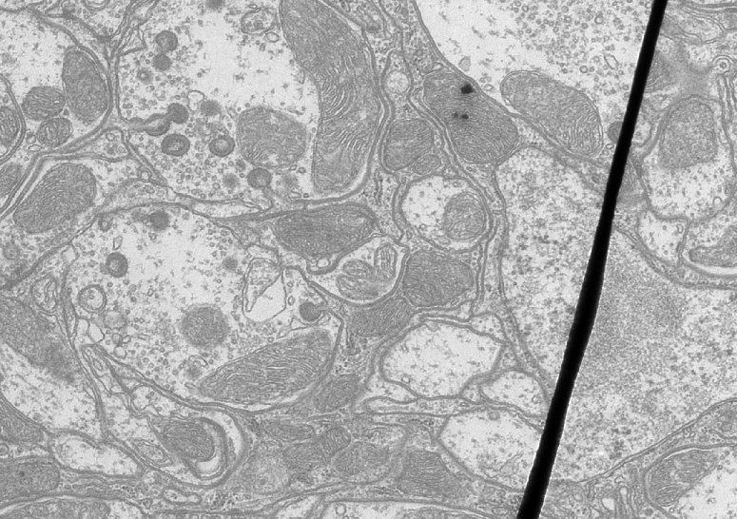
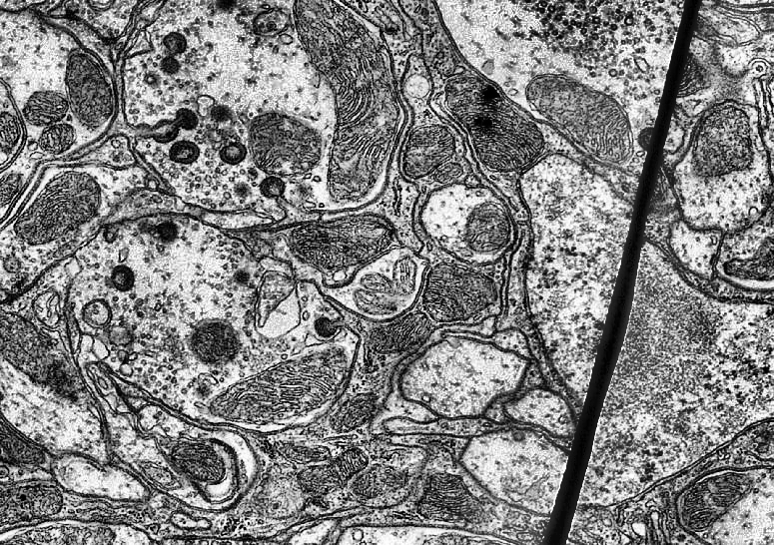
Результат

Slide 6
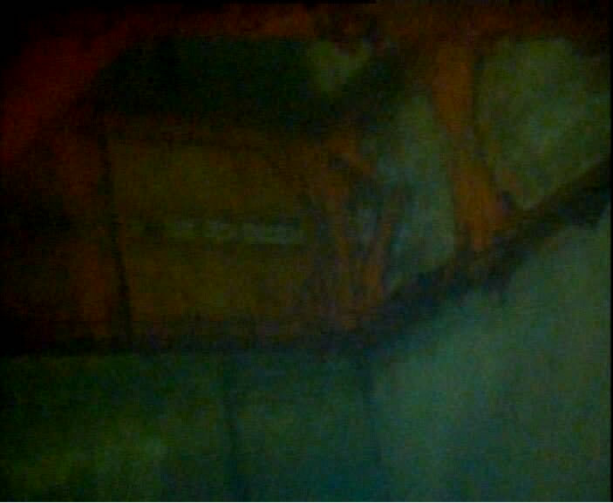
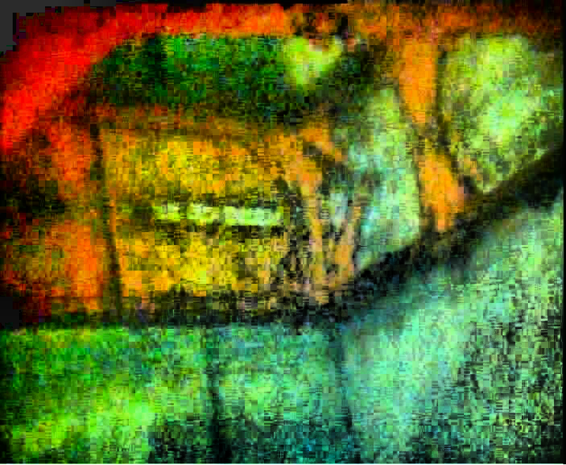
И ещё результат

Slide 7
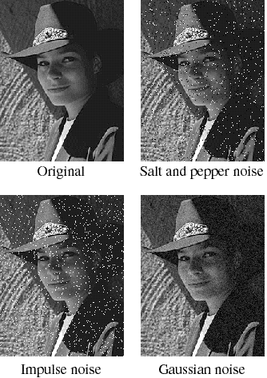
Шумоподавление
Соль и перец:
случайные черные и
белые пиксели
• Импульсный:
случайные белые
пиксели
• Гауссов: колебания
яркости,
распределенные по
нормальному закону

Slide 8
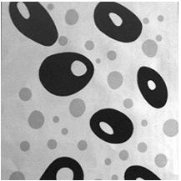

Бинарное изображение
Уменьшение объёма информации
Упрощение её обработки
Как её произвести?

Slide 9
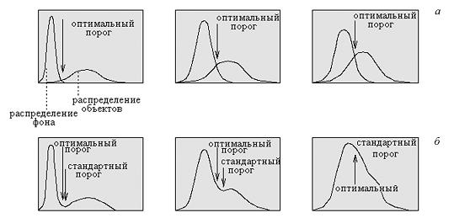
Бинарное изображение
На основе обработки гистограмы яркостей
Выбор конкретного положения?

Slide 10
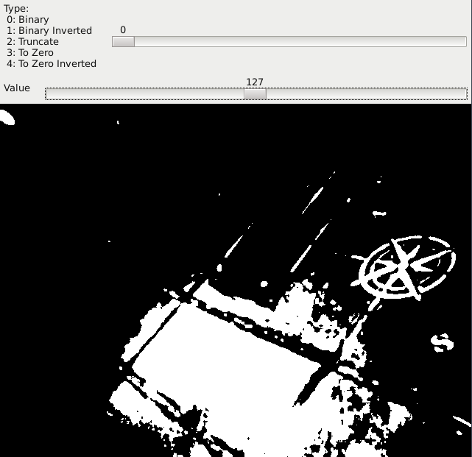
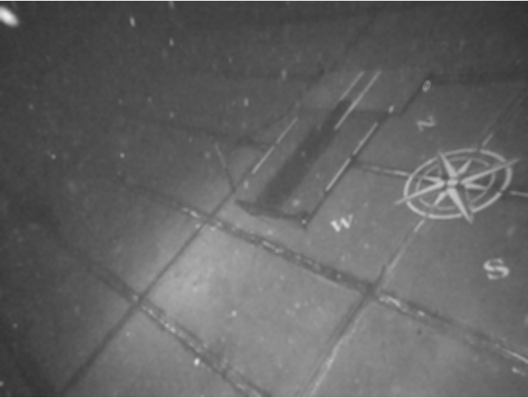
opencv_binarization
Оригинал
Результат

Slide 11
Бинаризация
#include "opencv2/imgproc.hpp"
#include "opencv2/imgcodecs.hpp"
#include "opencv2/highgui.hpp"
#include <iostream>
using namespace cv;
using std::cout;
int threshold_value = 0;
int threshold_type = 3;
int const max_value = 255;
int const max_type = 4;
int const max_binary_value = 255;
Mat src, src_gray, dst;
const char* window_name = "Threshold Demo";
const char* trackbar_type = "Type: \n 0: Binary \n 1: Binary Inverted \n 2: Truncate \n 3: To Zero \n 4: To Zero Inverted";
const char* trackbar_value = "Value";
static void Threshold_Demo( int, void* )
{
/* 0: Binary
1: Binary Inverted
2: Threshold Truncated
3: Threshold to Zero
4: Threshold to Zero Inverted
*/
threshold( src_gray, dst, threshold_value, max_binary_value, threshold_type );
imshow( window_name, dst );
}

Slide 12
Main()
int main( int argc, char** argv )
{
String imageName("image.png"); // by default
src = imread( imageName, IMREAD_COLOR ); // Load an image
if (src.empty())
{
cout << "Cannot read the image: " << imageName << std::endl;
return -1;
}
cvtColor( src, src_gray, COLOR_BGR2GRAY ); // Convert the image to Gray
namedWindow( window_name, WINDOW_AUTOSIZE ); // Create a window to display results
createTrackbar( trackbar_type,
window_name, &threshold_type,
max_type, Threshold_Demo ); // Create a Trackbar to choose type of Threshold
createTrackbar( trackbar_value,
window_name, &threshold_value,
max_value, Threshold_Demo ); // Create a Trackbar to choose Threshold value
Threshold_Demo( 0, 0 ); // Call the function to initialize
waitKey();
return 0;
}

Slide 13
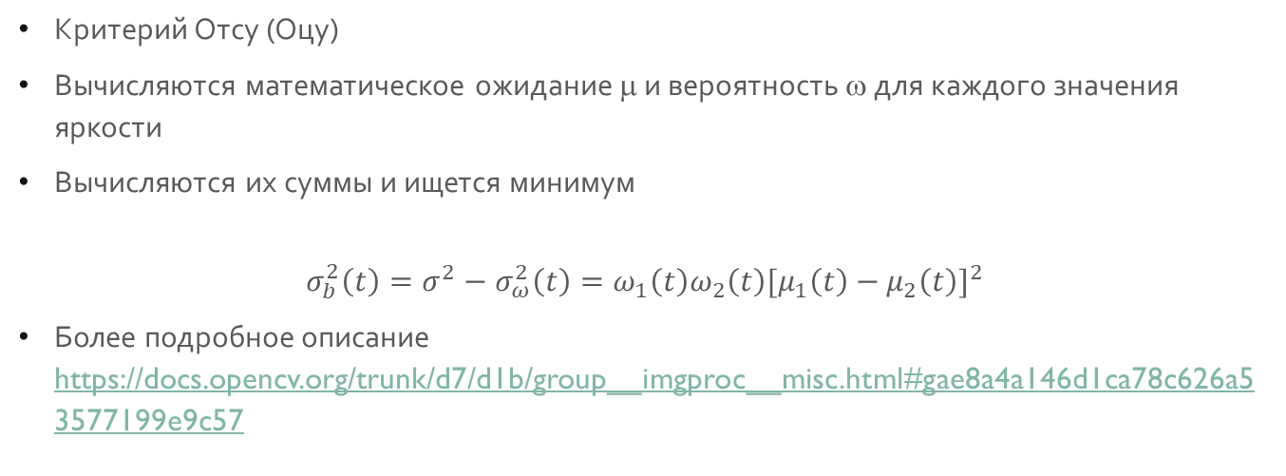
Бинарное изображение
Критерий Отсу (Оцу)
Вычисляются математическое ожидание μ и вероятность ω для каждого значения яркости
Вычисляются их суммы и ищется минимум
$$σ_{b}^{2}\left(t\right)=σ^{2}−σ_{ω}^{2}\left(t\right)=ω_{1}\left(t\right)ω_{2}\left(t\right)[μ_{1}\left(t\right)−μ_{2}\left(t\right)]^{2}$$
Более подробное описание https://docs.opencv.org/trunk/d7/d1b/group__imgproc__misc.html#gae8a4a146d1ca78c626a53577199e9c57

Slide 14
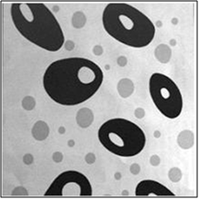
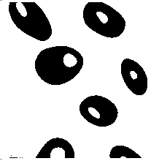
Бинарное изображение
Оригинал
Бинаризация THRESH_BINARY

Slide 15
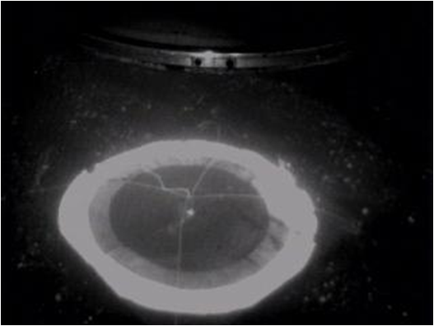
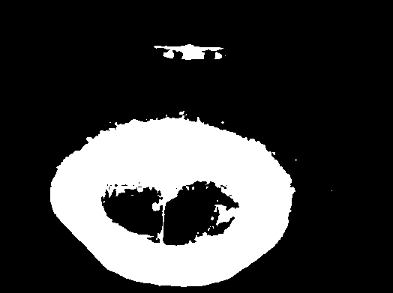
Бинарное изображение
Оригинал
Бинаризация THRESH_BINARY

Slide 16
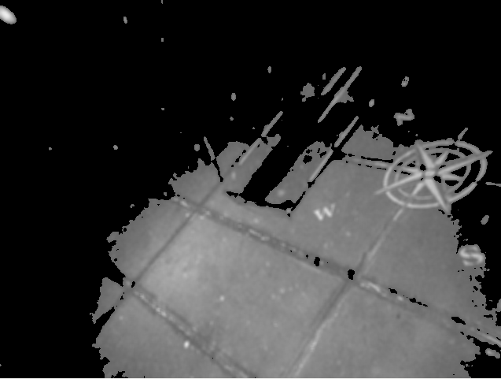
Бинарное изображение: а если контрастность ниже?
Оригинал
Бинаризация TO_ZERO

Slide 17
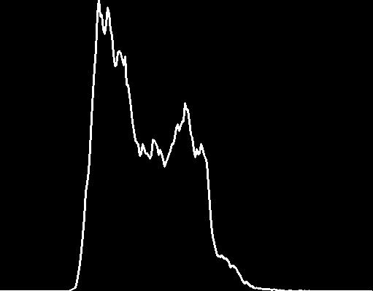
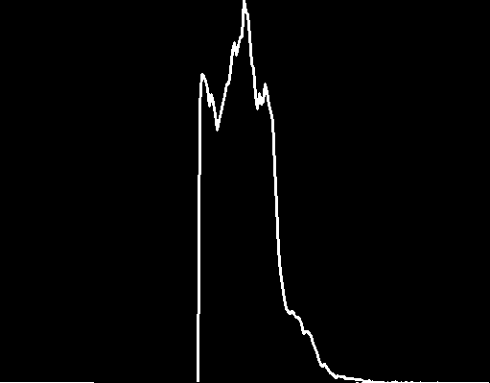
Бинарное изображение: а если контрастность ниже?
Оригинал
Бинаризация TO_ZERO

Slide 18
Адаптивная бинаризация
Попробуем бинаризовать не всё изображение, а его отдельные области
Точнее, будем сравнивать пиксель с его окружением
Если он ярче порогового значения – 1, иначе – 0
Как выбрать область?

Slide 19
Адаптивная бинаризация
MEAN 5x5
GAUSS 5x5
1 | 1 | 1 | 1 | 1
1 | 1 | 1 | 1 | 1
1 | 1 | 1 | 1 | 1
1 | 1 | 1 | 1 | 1
1 | 1 | 1 | 1 | 1
1 | 2 | 3 | 2 | 1
2 | 4 | 6 | 4 | 2
3 | 6 | 9 | 6 | 3
2 | 4 | 6 | 4 | 2
1 | 2 | 3 | 2 | 1

Slide 20
Адаптивная бинаризация
Суммируем по области размером (size x size)
При суммировании используем веса
Делим на сумму весов
int cellSize = 12; // Размер ячейки, n*n
int substrConst = 12; // Значение, которое вычитается из среднего при бинаризации
adaptiveThreshold(src, dst, 255, ADAPTIVE_THRESH_GAUSSIAN_C, THRESH_BINARY, cellSize, 12);

Slide 21
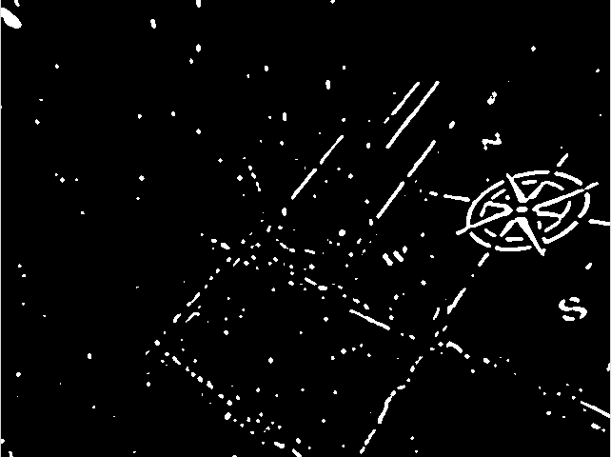
Адаптивная бинаризация
Оригинал
Бинаризация MEAN

Slide 22
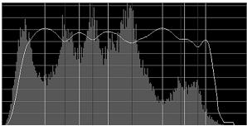
Сегментированное изображение
Для многомодового случая нет универсального подхода

Slide 23
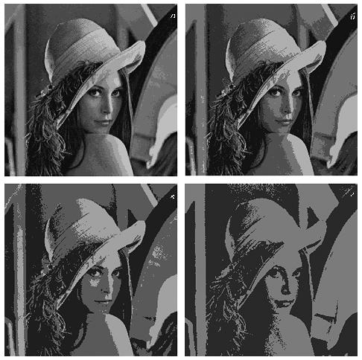
Сегментированное изображение

Slide 24
Бинарное изображение
Модель шума «соль-перец»
вероятности перехода
Im[x,y]→Im ′ [x,y] | Im ′ [x,y]=1 | Im ′ [x,y]=0
Im[x,y]=1 | 1−p | p
Im[x,y]=0 | q | 1−q

Slide 25
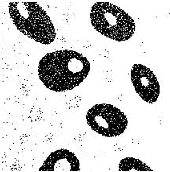
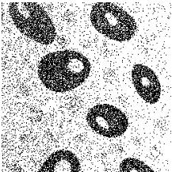
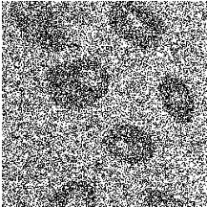
Различный уровень шума
p=0.1
q=0.1
исходное
p=0.25
q=0.25
p=0.45
q=0.45

Slide 26
Фильтрация
Медианный фильтр
Считаем количество 0 и 1 в n-окрестности
1 | 1 | 0
1 | 0 | 1
1 | 1 | 0
Единиц > нулей => 1

Slide 27
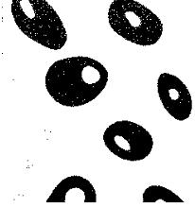
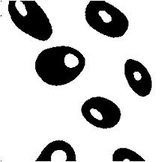
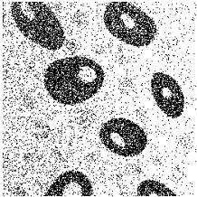
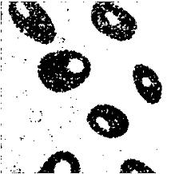
Бинарное изображение
Результат зависит от зашумлённости

Slide 28
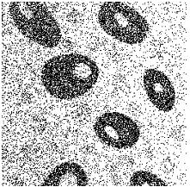
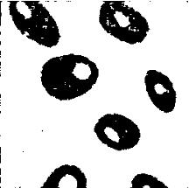
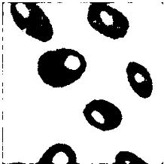

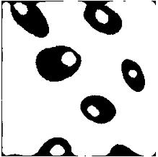
Бинарное изображение
Результат зависит от размера апертуры – т.е. размера окна фильтрации

Slide 29
Ранговый фильтр
ранговый фильтр – больше заданного порога
разные пороги для нулей и единиц!
Он же процентильный
1 | 1 | 0
1 | 0 | 1
1 | 1 | 0
Единиц 6, нулей 3
Ранг 6 – 1, ранг 7 – 0
Нужен, если мы имеем априорную информацию

